Slide 1

CONTROLANDO VERSÕES COM GIT E GITHUB

Slide 2

CAPÍTULO 6 - ORGANIZANDO O TRABALHO COM BRANCHES

Slide 3
TRABALHANDO EM PARALELO COM BRANCHES
Branch é uma linha independente de desenvolvimento onde é possível commitar novas versões de código sem afetar outros branches.
Git permite lidar com branches de maneira rápida e leve.

Slide 4
BRANCH MASTER
Por padrão, o git cria uma branch principal chamada master. Commits ocorrem nessa branch.
O comanto git branch é utilizado para listar as branches do repositório.
A saída do comando git branch lista com um asterisco na frente a branch atual.

Slide 5
BRANCH MASTER
O comando git branch -v lista as branches existentes no repositório com commits associados.
Toda branch aponta para um commit. Cada novo commit move automaticamente a branch, apontando para o novo commit.
Branch master aponta para o último commit feito.

Slide 6
BRANCH MASTER
Um commit armazena o “commit pai”, que é o commit efetuado anteriormente. Um commit pode ter vários pais.
É possível observar os commits com seus “pais” através do comando git log –parents.
O comando git log --decorate verifica o commit para qual a master está apontando.

Slide 7
CRIANDO UMA BRANCH
Executar o comando git branch <nomedabranch>, substituindo nomedabranch para o nome dado ao branch criado.
O comando git branch irá listar a branch master, juntamente com a nova branch criada.
A nova branch aponta para o mesmo commit que a branch anterior.

Slide 8
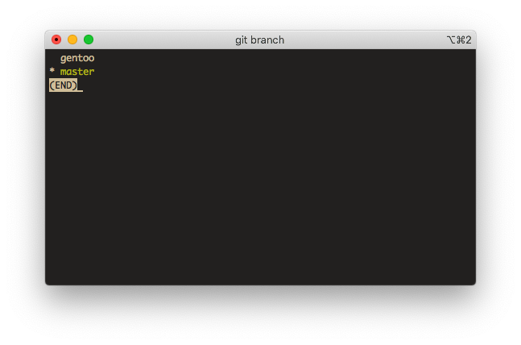
CRIANDO UMA BRANCH

Slide 9
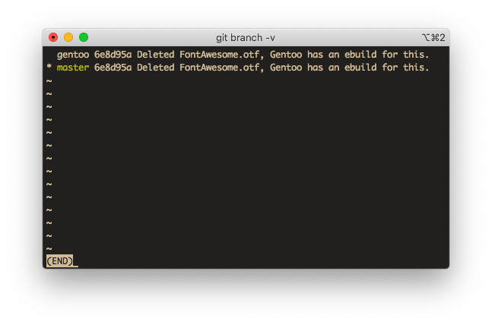
CRIANDO UMA BRANCH

Slide 10
CRIANDO UMA BRANCH
Executar o comando git branch <nomedabranch>, substituindo nomedabranch para o nome dado ao branch criado.
$ git branch design

Slide 11
CRIANDO UMA BRANCH
Git guarda informações sobre a branch atual no HEAD.
HEAD é um apontador especial que indica a branch que está sendo trabalhada.

Slide 12
TROCANDO DE BRANCH
Para trocar para a branch criada, execute o comando git checkout <nomedabranch>. Ao executar o comando, o HEAD aponta para a nova branch.
O comando git branch -v irá indicar a mudança de branch. Ambas as branches apontam para o mesmo commit.

Slide 13
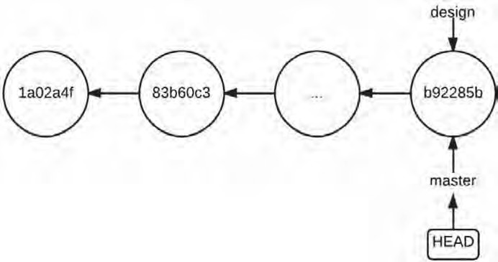
CRIANDO UMA BRANCH

Slide 14
CRIANDO UMA BRANCH
O comando git checkout pode ser utilizado para trocar a branch atual e para descartar alterações de um arquivo que não está no stage.

Slide 15
CRIAR E TROCAR DE BRANCH
Caso o usuário queira criar e trocar para a nova branch simultaneamente, basta utilizar o comando:
git checkout -b nomebranch
git checkout –b loja

Slide 16
DELETANDO UMA BRANCH
Branchs são deletadas utilizando o comando:
git branch -d nomebranch
git checkout –b loja
É necessário mudar de branch primeiramente, pois não é possível remover uma branch enquanto estiver nela.

Slide 17
DELETANDO UMA BRANCH
Branchs que possuem commits ainda não aplicados em outras branchs não são passíveis de serem deletadas.
O comando git branch -D nomebranch é usado para forçar a remoção da branch.

Slide 18
COMMITANDO EM UMA NOVA BRANCH
Após alterações realizadas em uma nova branch, utiliza-se o comando git commit -am “Mensagem do commit” para adicionar as mudanças na área de stage.
O commit é apontado pela nova branch, como também o HEAD aponta para esse commit.

Slide 19
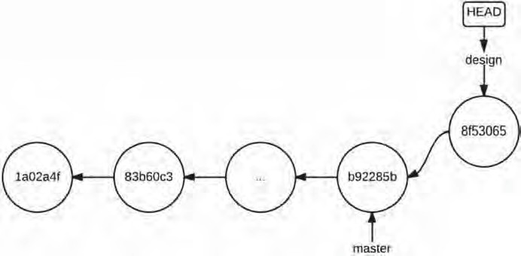
COMMITANDO EM UMA NOVA BRANCH
Commitando na branch design

Slide 20
VOLTAR E FAZER ALTERAÇÕES NO MASTER
Utilizar o comando git checkout master, retorna-se para a branch master.
Após efetuar e commitar a mudança, a branch master aponta para o commit que foi realizado a mudança.
A branch anterior aponta para o commit que estava anteriormente.

Slide 21
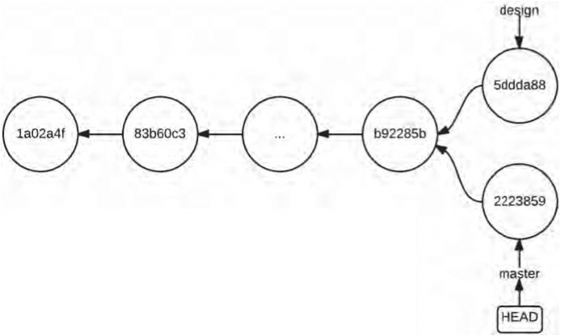
VOLTAR E FAZER ALTERAÇÕES NO MASTER
Após efetuar e commitar a mudança, a branch master aponta para o commit que foi realizado a mudança.

Slide 22
MESCLANDO ALTERAÇÕES
É necessário mesclar alterações feitas na branch master e na outra branch criada.
O Git ajuda a identificar o que mudou, sem a necessidade de copiar e colar na mão as alterações, eliminando erros que podem acontecer.

Slide 23
VERIFICANDO BRANCHES NÃO MESCLADAS
É possível verificar branches que não foram mescladas com o comando:
git branch - -no-merged.
A saída indicará mudanças que não foram mescladas.

Slide 24
MESCLANDO ALTERAÇÕES COM MERGE
Juntar as alterações feitas, mesclando as branches master e a nova, é feito através do comando:
git merge nomebranch -m ”Mesclando branches.”
Feito o merge, os arquivos e alterações realizados na nova branch forma trazidos para a branch master.
Um novo commit é criado com as alterações a serem mescladas com a mensagem informada.

Slide 25
MESCLANDO ALTERAÇÕES COM MERGE
Feito o merge, os arquivos e alterações realizados na nova branch forma trazidos para a branch master.
Um novo commit é criado com as alterações a serem mescladas com a mensagem informada.
Branch master e o HEAD apontam para o commit de merge, pois é o último commit realizado. A nova branch aponta para o mesmo commit que estava anteriormente.

Slide 26
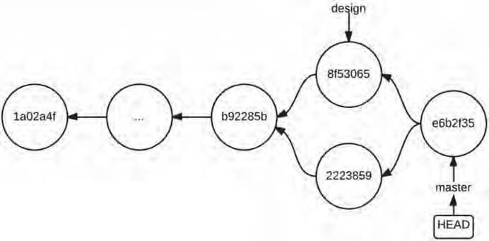
MESCLANDO ALTERAÇÕES COM MERGE

Slide 27
MESCLANDO ALTERAÇÕES COM MERGE
Quando a branch de destino não tiver nenhum commit desde a criação da branch a ser mesclada, o git merge não irá gerar um commit. Esse tipo de merge é chamado de fast-forward.
Ao utilizar a opção --no-ff no comando git merge, o Git força a criação de um commit de merge.

Slide 28
MESCLANDO ALTERAÇÕES COM REBASE
Projetos com muitas branches e merges ficam com o histórico cheio de commits de merge, tornando trabalhoso tarefas como revisão de código.
Uma maneira alternativa de mesclar alterações entre duas branches e simplificar o histórico do projeto é através do comando:
git rebase nomebranch.

Slide 29
MESCLANDO ALTERAÇÕES COM REBASE
Ao utilizar o comando git rebase, o repositório foi “rebobinado” e o trabalho refeito, pois voltou ao estado que estava ao criar a branch a partir da master.
O commit feito na nova branch foi aplicado, juntamente com o último commit na master.
A nova branch aponta para o commit anterior, e a branch master teve seu histórico refeito. Um novo commit com as alterações foi criado.
Não houve commit de merge. O histórico de commits foi linearizado.

Slide 30
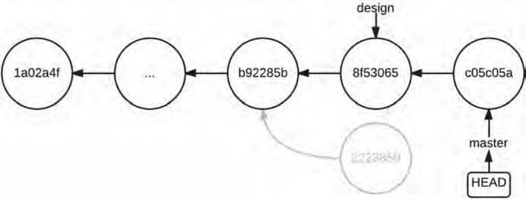
MESCLANDO ALTERAÇÕES COM REBASE

Slide 31
MESCLANDO ALTERAÇÕES COM REBASE
No caso de um fast-forward, necessário apenas apontar a branch de destino para o commit mais novo da branch a ser mesclada.
Os comandos git merge e git rebase possuem o mesmo efeito em um fast-forward.

Slide 32
MANTENDO O HISTÓRICO DA MASTER INTACTO APÓS UM REBASE
Adotar sempre a prática de evitar ao máximo alterações no histórico.
Necessário mudar a branch do projeto para a branch criada através do comando git checkout.
Então basta executar o rebase da branch master na nova branch com o comando git rebase master.

Slide 33
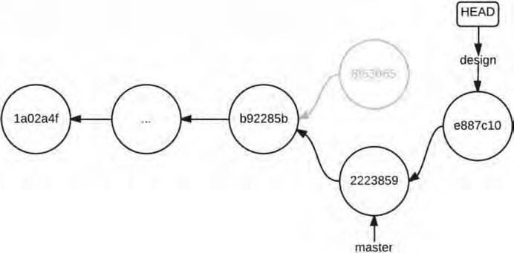
MANTENDO O HISTÓRICO DA MASTER INTACTO APÓS UM REBASE

Slide 34
MERGE OU REBASE?
Merge mantém um registro fiel do que ocorreu no repositório, porém os commits de merge complicam tarefas como navegar pelo código antigo e revisar código novo.
Rebase simplifica o histórico, porém perde informação sobre o repositório e alguns commits são reescritos. Em situações de conflitos, podem ocorrer complicações.
Necessário analisar cada solução com seus prós e contras.

